Slide 2
Clic para editar el título

Slide 3
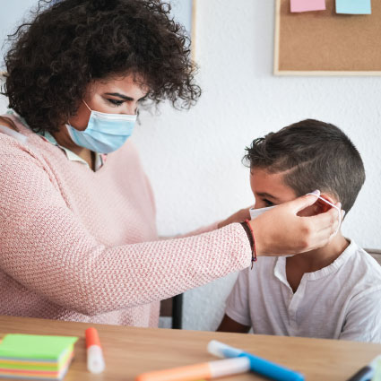
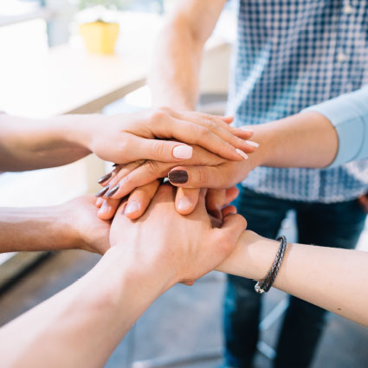
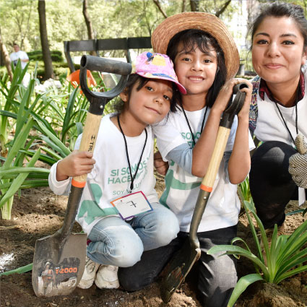
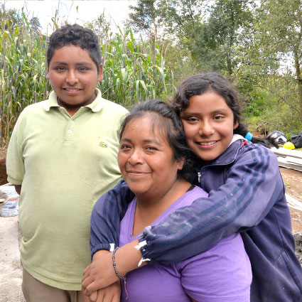
Este es un ejemplo de cómo se vería una gráfica de barras
Educación
Donación
Voluntariado
Contingencias
Primera infancia
Escriba su contenido aquí. Escriba su contenido aquí. Escriba su contenido aquí. Escriba su contenido aquí. Escriba su contenido aquí. Escriba su contenido aquí.
Escriba su contenido aquí. Escriba su contenido aquí. Escriba su contenido aquí.
Escriba su contenido aquí. Escriba su contenido aquí. Escriba su contenido aquí. Escriba su contenido aquí. Escriba su contenido aquí. Escriba su contenido aquí.
Escriba su contenido aquí. Escriba su contenido aquí. Escriba su contenido aquí.
Escriba su contenido aquí. Escriba su contenido aquí. Escriba su contenido aquí. Escriba su contenido aquí. Escriba su contenido aquí. Escriba su contenido aquí.
Escriba su contenido aquí. Escriba su contenido aquí. Escriba su contenido aquí.
Escriba su contenido aquí. Escriba su contenido aquí. Escriba su contenido aquí. Escriba su contenido aquí. Escriba su contenido aquí. Escriba su contenido aquí.
Escriba su contenido aquí. Escriba su contenido aquí. Escriba su contenido aquí.
Escriba su contenido aquí. Escriba su contenido aquí. Escriba su contenido aquí. Escriba su contenido aquí. Escriba su contenido aquí. Escriba su contenido aquí.
Escriba su contenido aquí. Escriba su contenido aquí. Escriba su contenido aquí.

Slide 4
Clic para editar título de la diapositiva
Compartamos Banco tiene un parque de 262 sucursales bancarias con una antigüedad menor a 3 años, ya que comienzan a inicios de 2015.
En estos 3 años el manejo de las sucursales ha recaído por partes en diferentes áreas

Slide 7
Clic para editar título de la diapositiva

Slide 9
Categoría 1 | Categoría 2 | Categoría 3 | Categoría 4 | Categoría 5
Dato 1.1 | Dato 2.1 | Dato 3.1 | Dato 4.1 | Dato 5.1
Dato 1.2 | Dato 2.2 | Dato 3.2 | Dato 4.2 | Dato 5.2
Dato 1.3 | Dato 2.3 | Dato 3.3 | Dato 4.3 | Dato 5.3
Dato 1.4 | Dato 2.4 | Dato 3.4 | Dato 4.4 | Dato 5.4
Dato 1.5 | Dato 2.5 | Dato 3.5 | Dato 4.5 | Dato 5.5

